Slide 1
Unit 4: AT SCHOOL A1,2,3,4,5 (pages 42, 43, 44)
HƯỚNG DẪN CHUẨN BỊ

Slide 2
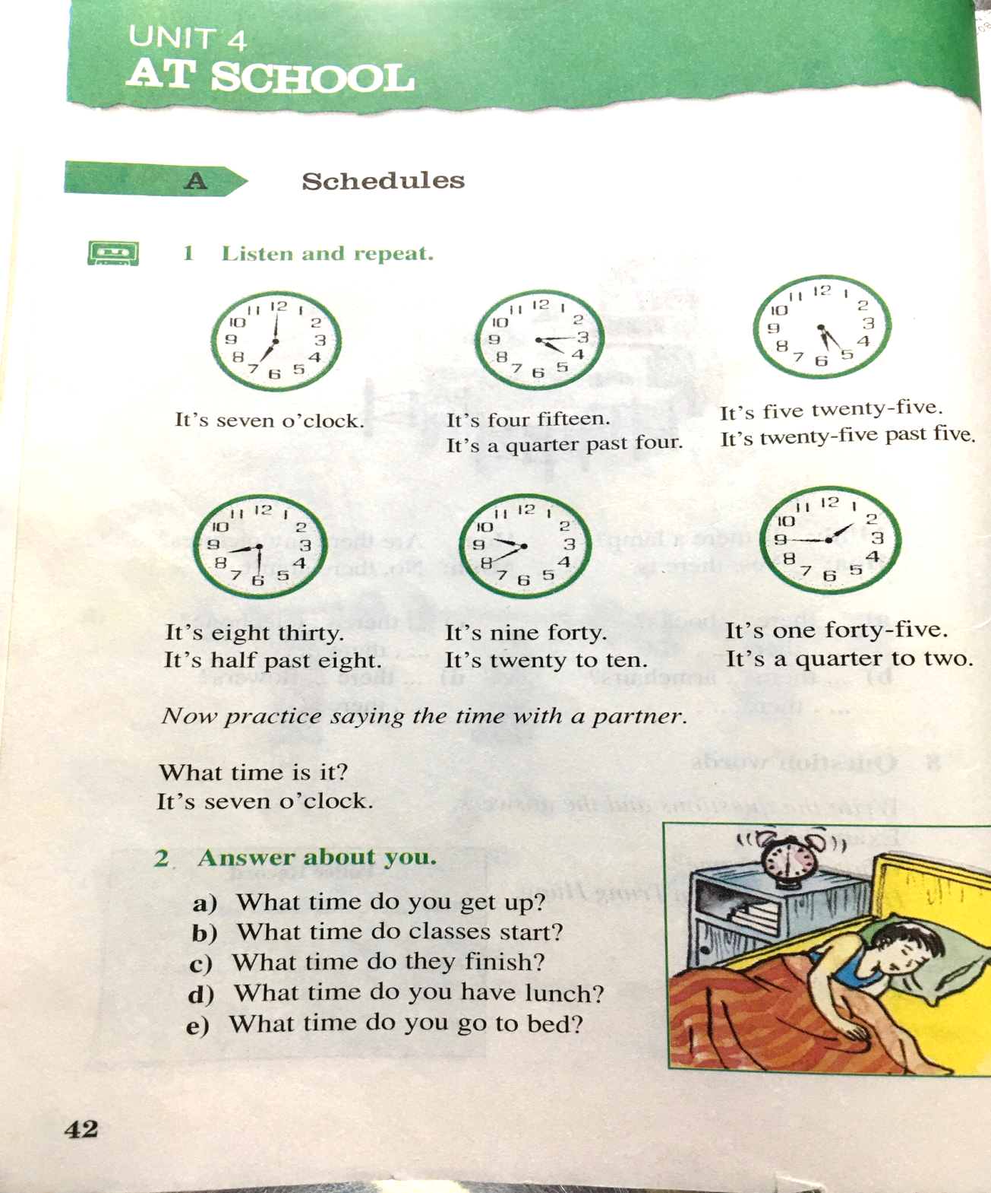
(Page: 42)
1/ Review :
Asking and answering time
- Words: time,to,past,quarter, half, cardinal numbers…
2/ Do Task 1,2:
(Trang 42 )
1/ Ôn tập :
Hỏi và trả lời giờ
Cách nói giờ chẵn , giờ hơn, giờ kém
- Nghĩa các từ : time,to,past,quarter, half, số đếm …
2/ Làm bài tập 1,2: Hỏi và trả lời giờ

Slide 3
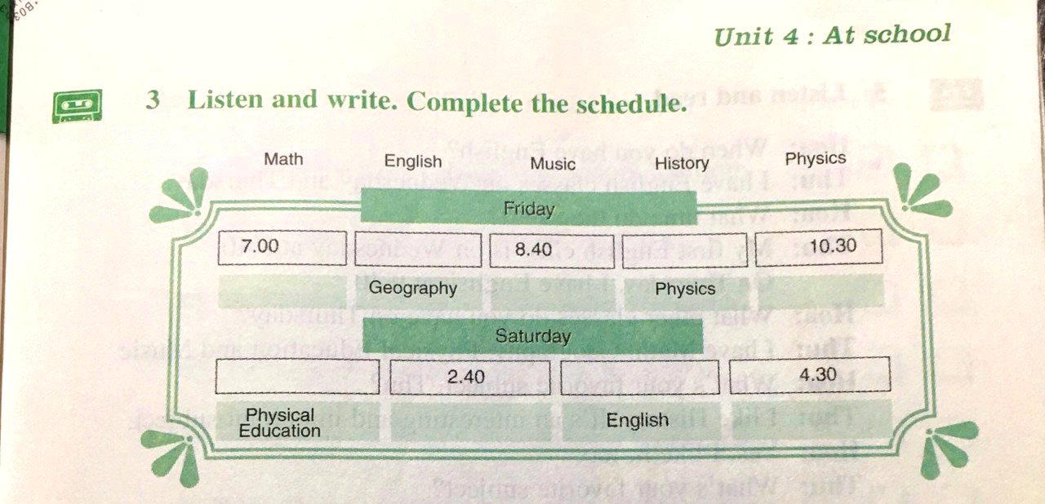
(Trang 43 )
Ôn tập :
Nghĩa các từ về môn học: Math, English ,Music, History, Physics, Geography, Physical education …
Số đếm
(Page: 43 )
Review :
Subjects : Math, English ,Music, History, Physics, Geography, Physical education…
Cardinal numbers

Slide 4
Do the Exercises: ( làm các bài tập sau) ☺
What time is it?
Write the right answer. (Hãy viết câu trả lời đúng về giờ)
1.

Slide 5
Do the Exercises: ( làm các bài tập sau) ☺
What time is it?
Choose the right answer.
(Hãy viết câu trả lời đúng về giờ)
2.

Slide 6
Do the Exercises: ( làm các bài tập sau) ☺
What time is it?
Choose the right answer. (Hãy viết câu trả lời đúng về giờ)
3.

Slide 7
Do the Exercises: ( làm các bài tập sau) ☺
What time is it?
Choose the right answer. (Hãy viết câu trả lời đúng về giờ)
4.

Slide 8
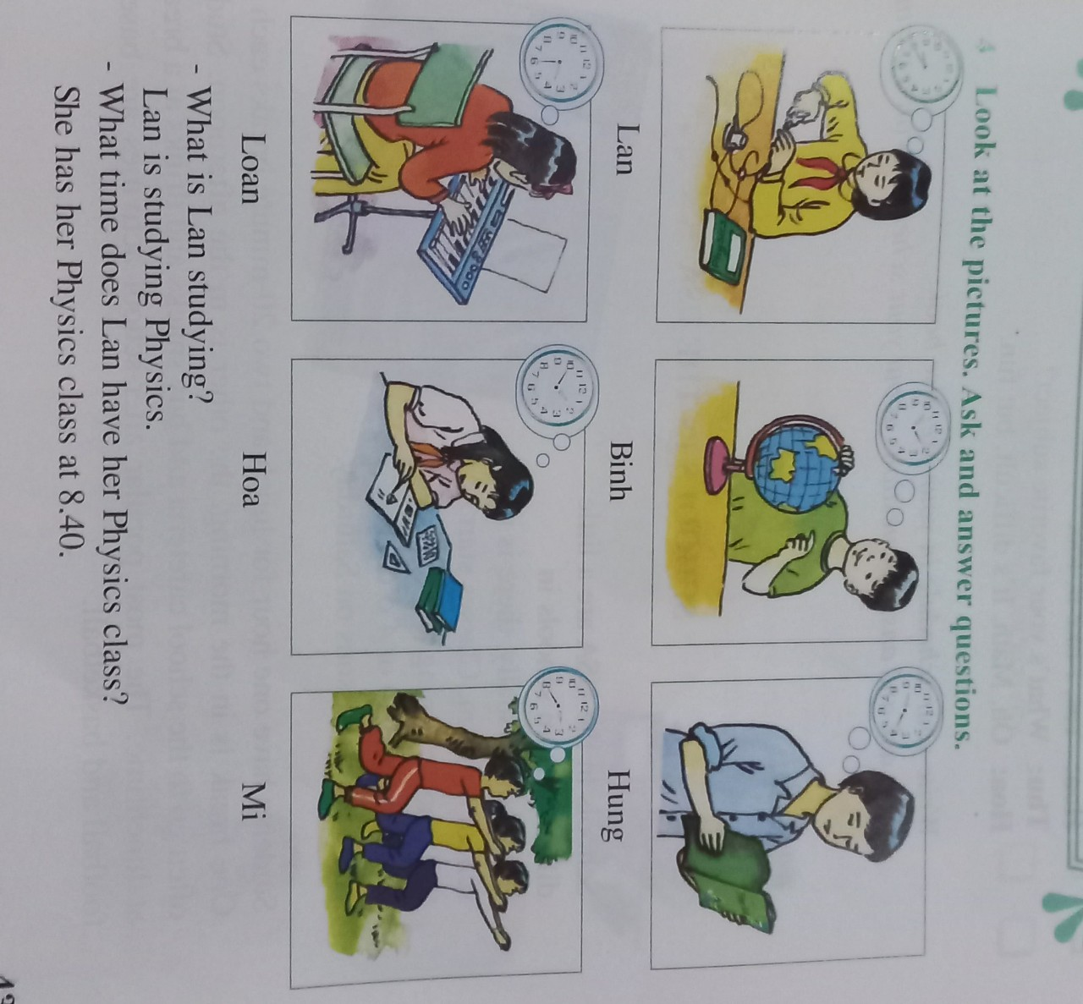
A 4
(P.43)

Slide 9
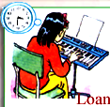
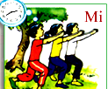
Look at pictures, then write subjects:
(Nhìn hình và viết tên các môn học trong hình)
10.10
9.20
3.30
1.50
2.40

Slide 10
DỰA VÀO PHẦN HỘI THOẠI BÊN DƯỚI, EM HÃY CHO BIẾT 2 CÂU HỎI NÀY:
Sử dụng thì nào?
Hỏi về việc gì?
Em hãy rút ra công thức?
1. What is Lan studying?
Lan is studying Physics.
2. What time does Lan have her Physics class?
She has her Physics class at 8.40

Slide 11
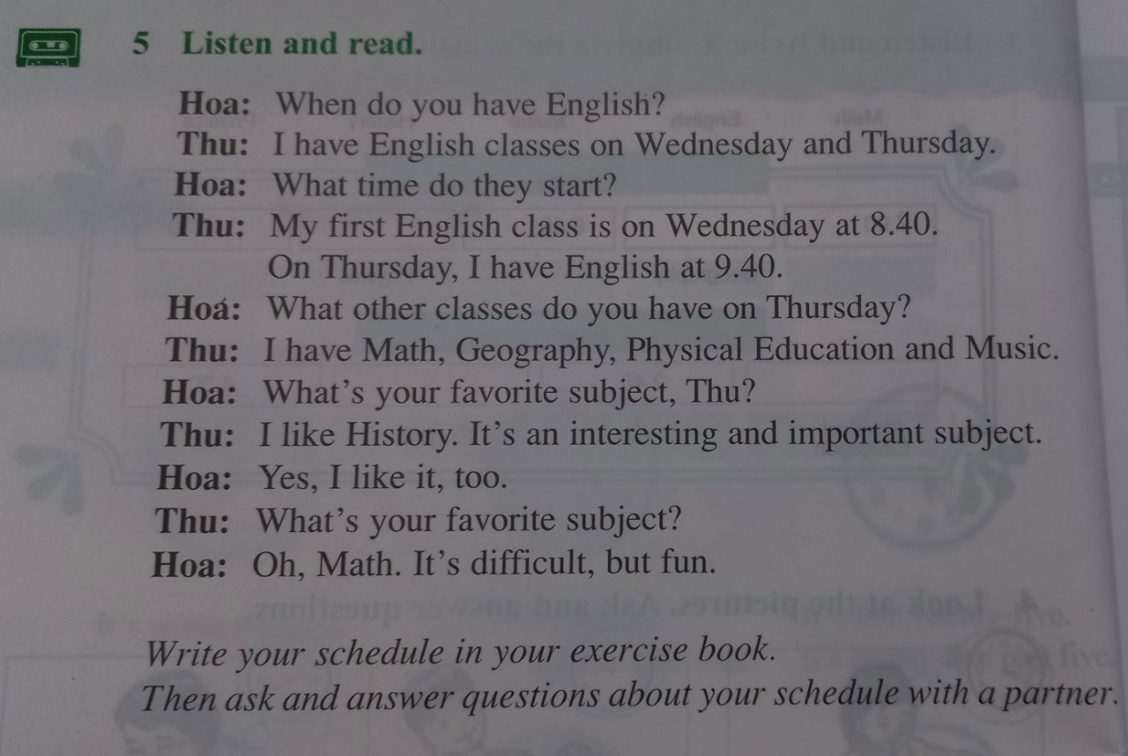
A5 (P.44)

Slide 12
Dựa vào đoạn hội thoại 5 trang 44, em hãy gạch chân câu hỏi và câu trả lời có liên quan đến môn học và môn học yêu thích.
Em hãy rút ra công thức về:
1. Hỏi và trả lời khi nào ai đó có môn học cụ thể?
2. Hỏi và trả lời về môn học yêu thích?

Slide 13
SEE YOU SOON!

